Slide 1

Gama6
Gal Jeza, Matic Lukežič, Vid Čabrian
Maribor, 20. 1. 2023

Slide 2
Ideja projekta
Zbiranje podatkov o transakcijah na nepremičninskem trgu
Analiza in vizualizacija podatkov
Zbiranje in prikaz podatkov o razpoložljivosti parkirnih mest

Slide 3
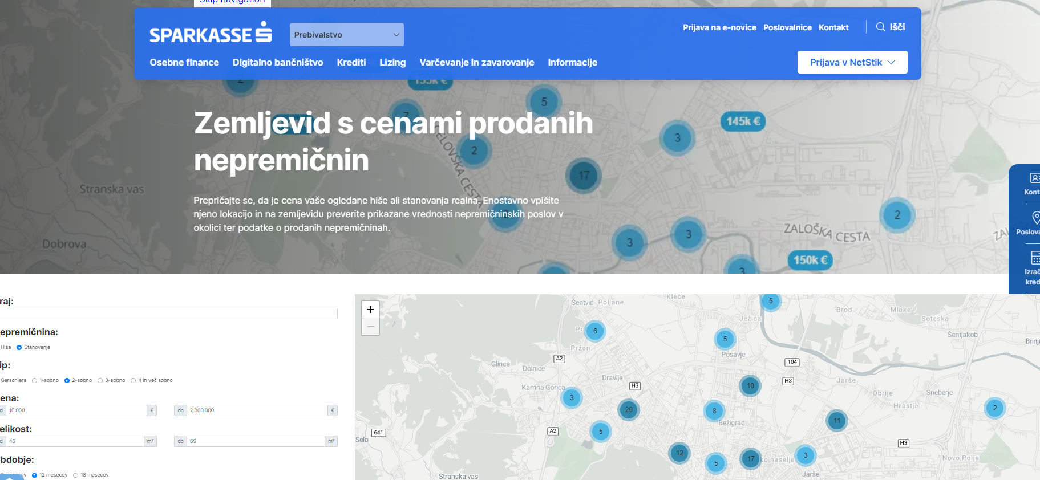
Pridobivanje podatkov
Scraping spletne strani Sparkasse
Nodejs , puppeteer

Slide 4
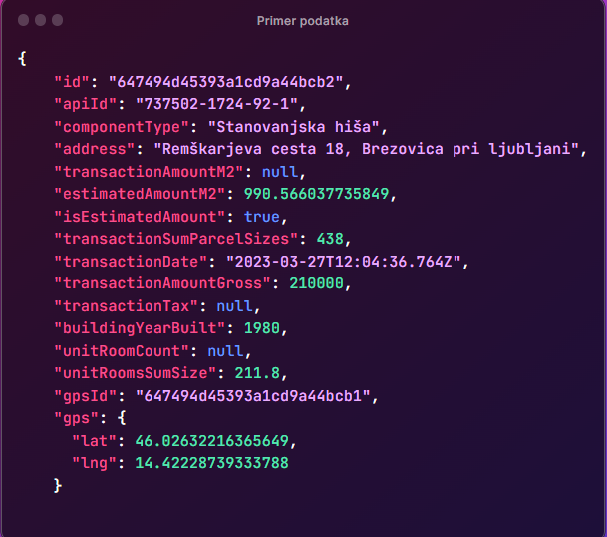
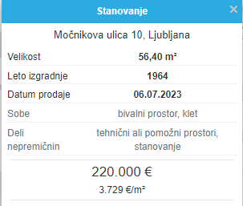
Hranjenje podatkov
Podatke scraper shranjuje v MongoDB bazo ki gostuje na MongoDB Atlas
Delo z bazo - Prisma ORM
V podatkovni bazi imamo trenutno shranjenih 162019 transakcij

Slide 5
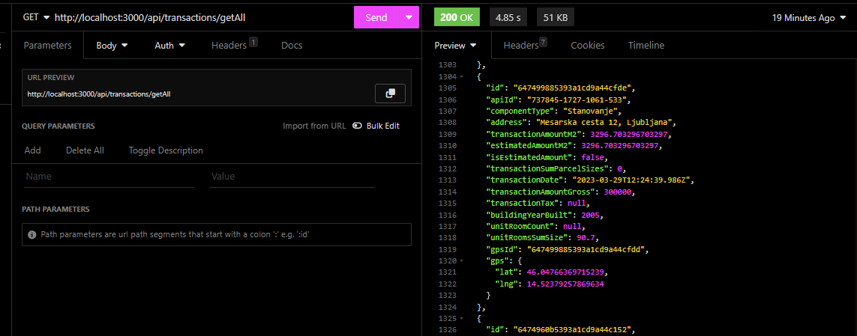
Spletna storitev
Implementirana v Nextjs, Prisma ORM
tRPC api ( typesafe remote procedure call)
REST api za namizno in mobilno aplikacijo

Slide 6
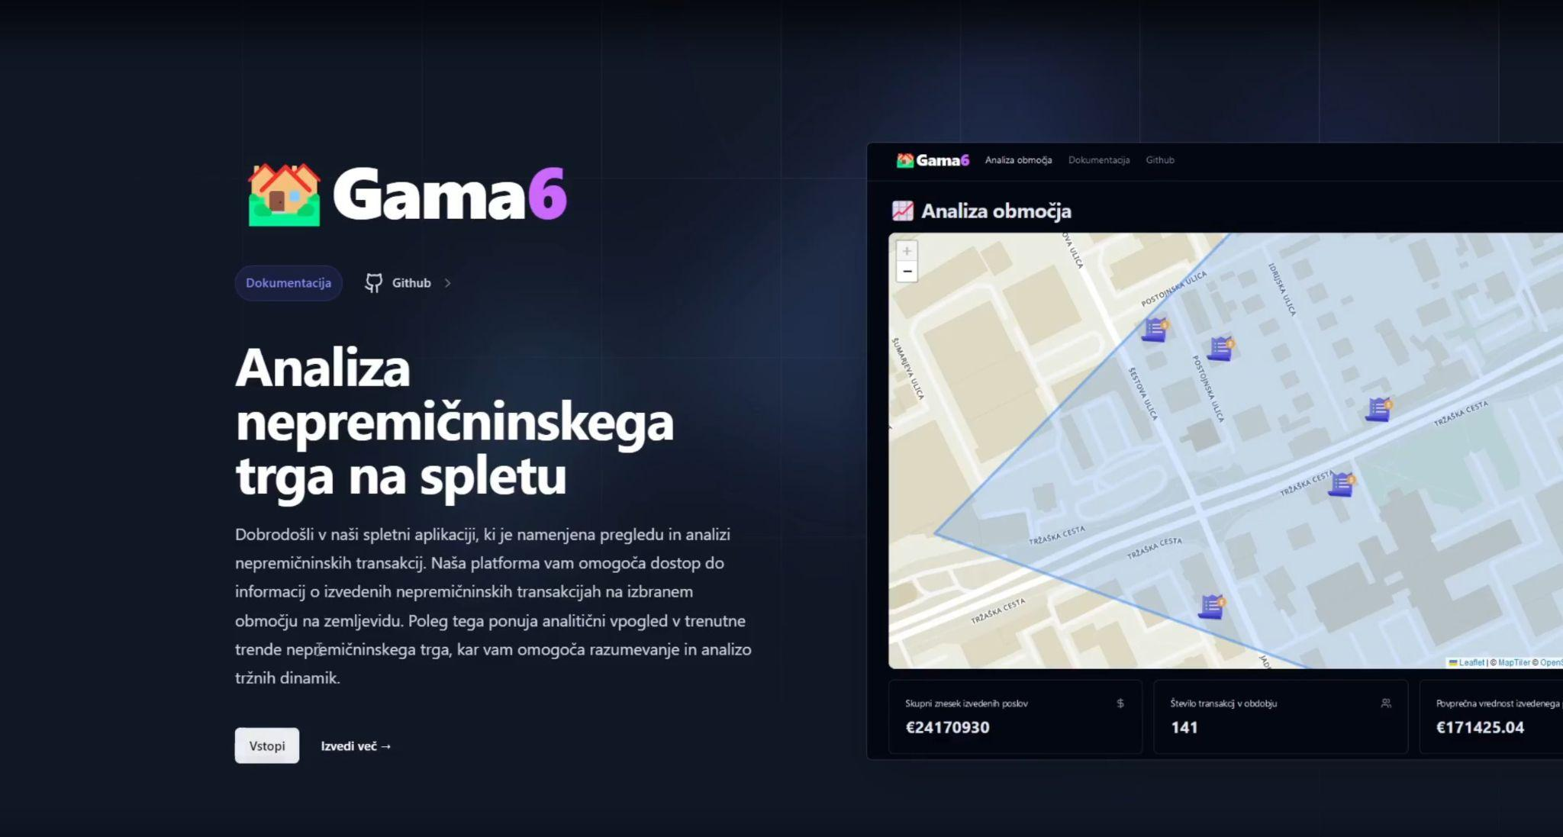
Spletni vmesnik
Typescript, Nextjs
Avtentikacija: NextAuth ( Google, github, email)
Prikaz transakcij na zemljevidu in grafična predstavitev podatkov

Slide 7
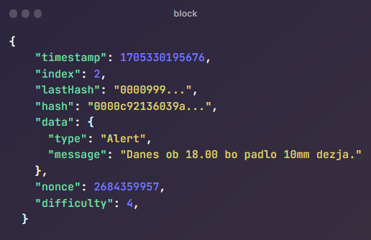
Veriga blokov
Express API
P2P komunikacija med vozlišči
Shranjevanje sporočil
Objava sporočil na mobilni aplikaciji
Prikaz sporočil na desktop aplikaciji

Slide 8
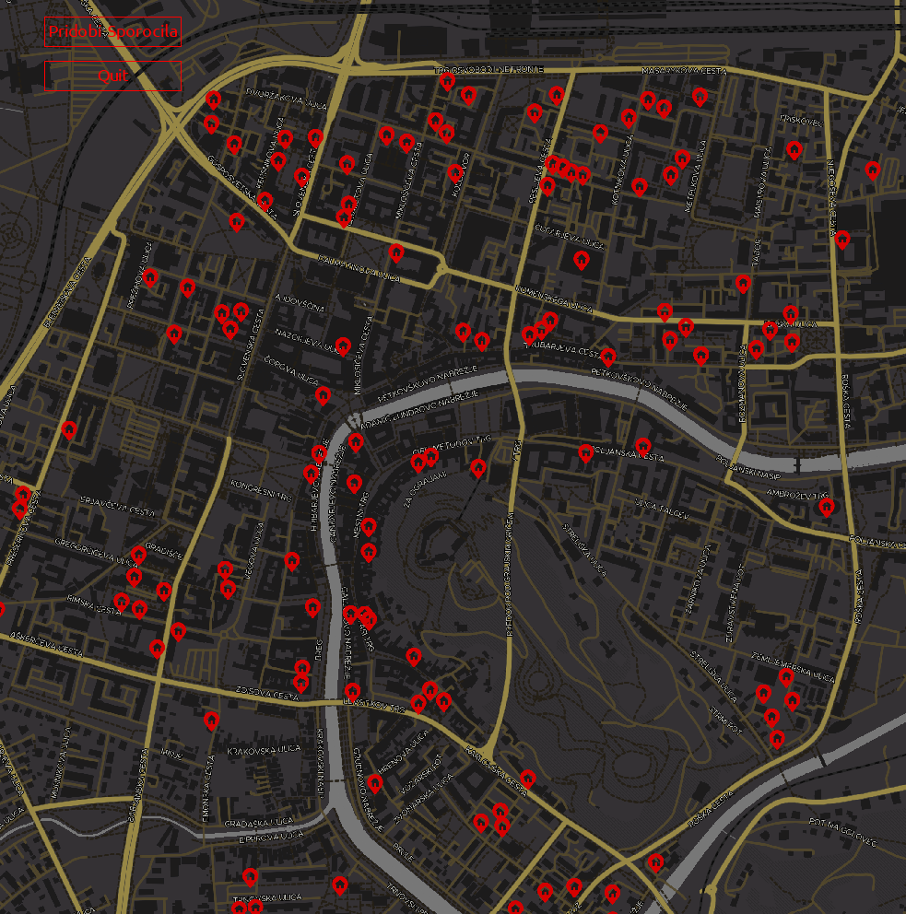
Vizualizacija nepremičnin na zemljevidu
Aplikacija prikazuje lokacije prodanih nepremičnin in vse javno dostopne podatke o transakcijah.
LibGDX(Tilemap)
Geoapify Api za prikaz zemljevida
Prikaz nepremičnin glede na njihovo lokacijo

Slide 9
Vizualizacija nepremičnin na zemljevidu
Napredne funkcionalnosti:
Izpis podatkov o transakciji
Prikaz sporočil iz verige blokov
Lokalno shranjevanje uporabljenih ploščic (pohitritev nalaganja mape)
Animacija ob kliku na posamezno lokacijo

Slide 10
Mobilna aplikacija
Zajemanje slik ter beleženje prostih parkirnih mest na podlagi le teh
Objava sporočil preko protokola MQTT
Sporočila shranjena v verigo blokov
Shranjevanje prostih parkirnih mest na lokacijah v podatkovno bazo
Simulirani način delovanja - brez zajemanja slik

Slide 11



Slide 12
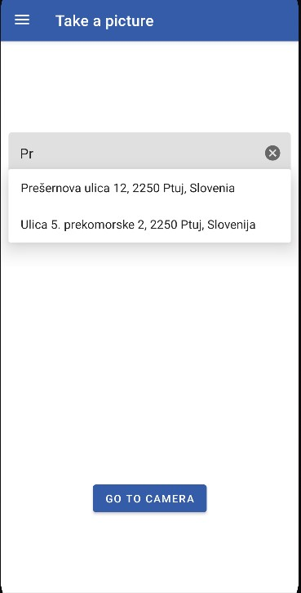
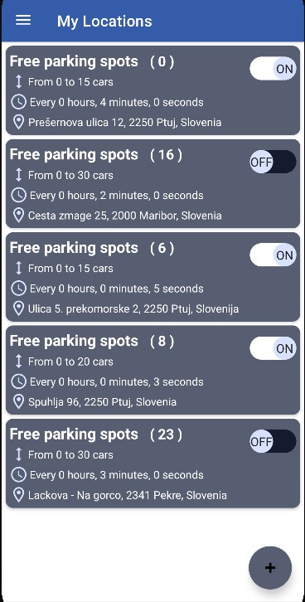

Slide 13
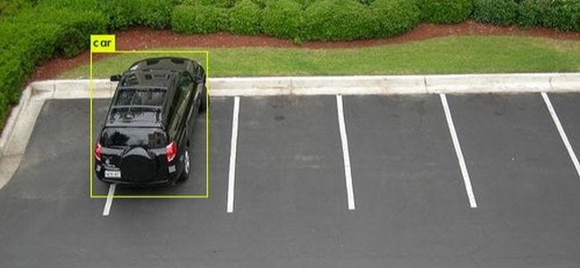
Storitev za prepoznavo vozil
Python, FastAPI, Tensorflow
yolov3 model
Strežnik prejme fotografijo ter vrne število avtomobilov na sliki

Slide 14


